Slide 1

CYNEPHILE APP
CARLOS FERRER MARTÍNEZ 2º DAW

Slide 2
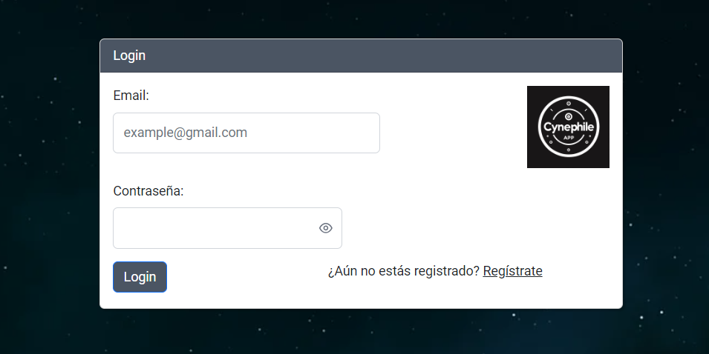
LOGIN

Slide 3

¿Cómo hacemos el registro?
Con un Json Web Token (JWT).
Los JWT permiten la transmisión de la información de manera segura entre dos partes.
¿Qué es un token?
Un token es una pequeña pieza de información que se utiliza para autenticar o autorizar a un usuario en sistemas informáticos.
La librería que se ha utilizado es la siguiente para Symfony: LexikJWTAuthenticationBundle.

Slide 4
